Slide 1
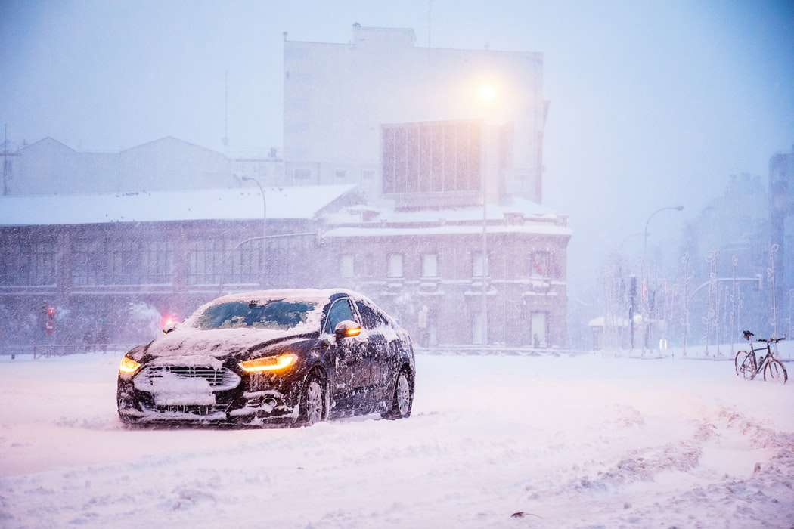
НОВОСИБИРСК в РАЗРЕЗЕ ТРАНСПОРТНОЙ БЕЗОПАСНОСТИ и ОСНОВНЫХ ПРИЧИН ДТП
Работу выполнила: Райц Мария

Slide 2
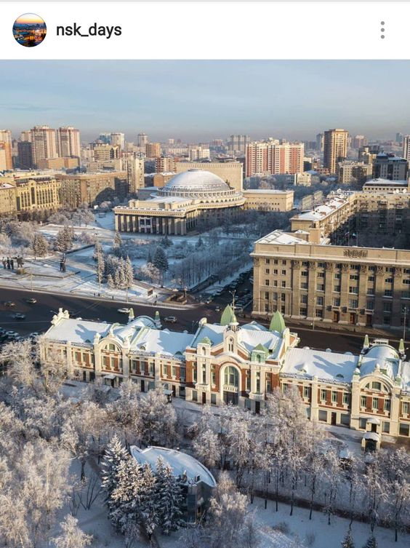
ЦЕЛЬ
Проанализировать по статистическим данным транспортную безопасность

Slide 3
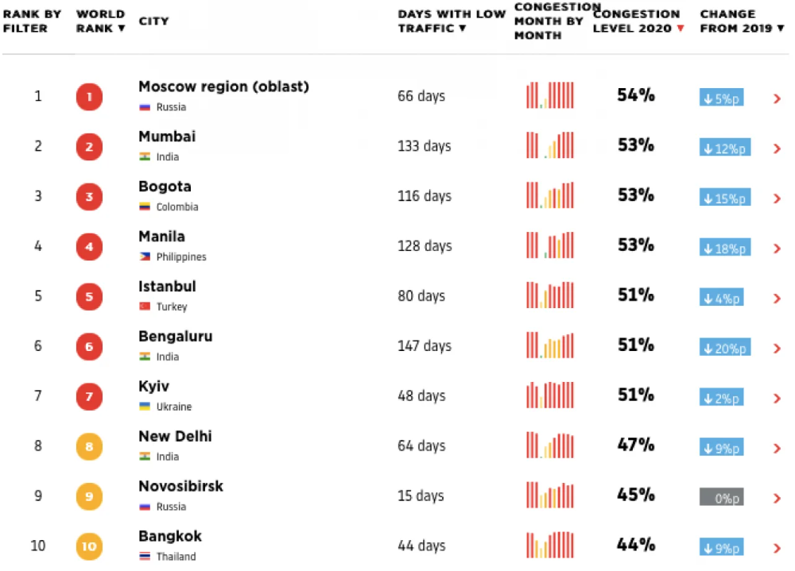
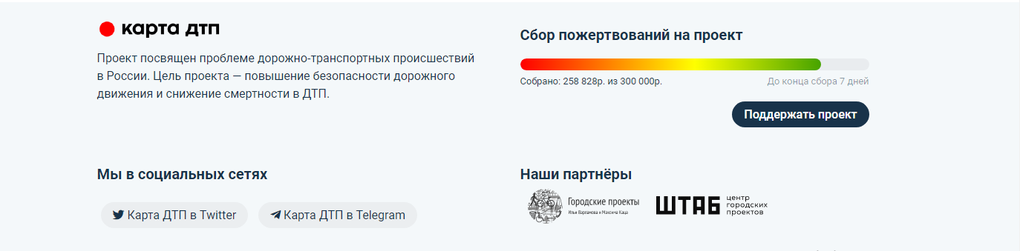
ИСТОЧНИК ДАННЫХ
Сайт некоммерческого проекта «Карта ДТП» или другие открытые источники статистики

Slide 4
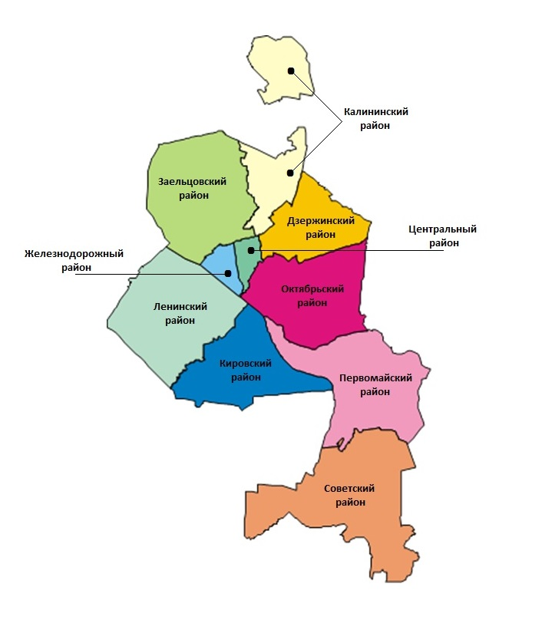

РАЙОНЫ ГОРОДА
Дзержинский
Кировский,
Калининский,
Ленинский,
Октябрьский,
Первомайский,
Советский
Железнодорожный
Центральный
Заельцовский

Slide 5
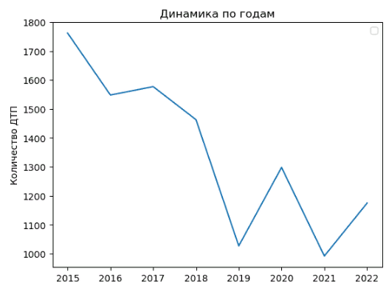
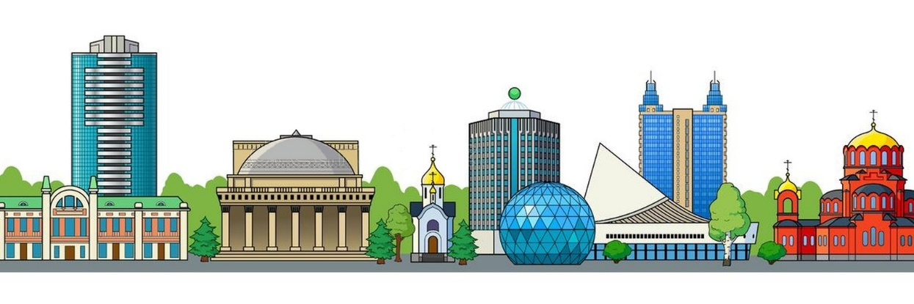
ВНЕШНИЕ УСЛОВИЯ В МОМЕНТ ДТП
Данные представлены с 2015 по 2022 год. Если на 2015 год приходится 16 % ДТП, то на 2022 год - 11%. Стоит отметить что до 2020 года идет снижения количества ДТП.

Slide 6
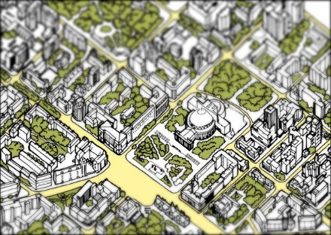
ВНЕШНИЕ УСЛОВИЯ В МОМЕНТ ДТП
ВРЕМЯ СУТОК
Светлое время суток | 65.2
В темное время суток, освещение включено | 29.4
В темное время суток, освещение отсутствует | 3.7
Самым проблемные месяцы
октябрь-11%
сентябрь- 10%
август- 10%

Slide 7
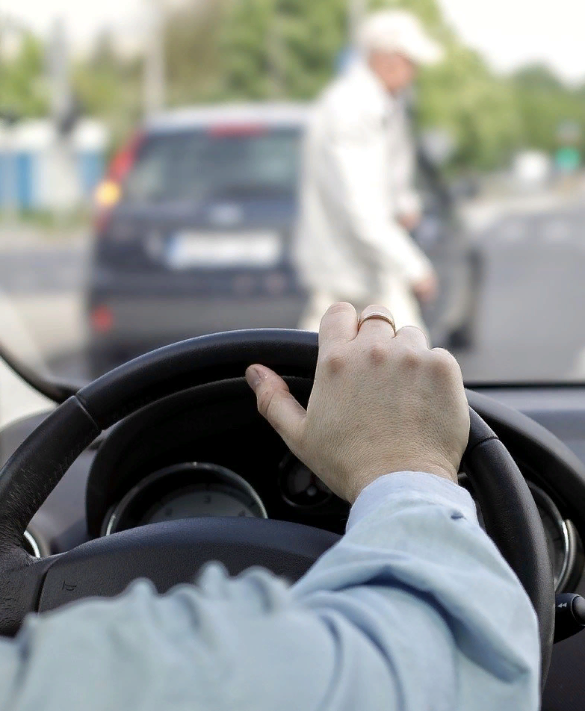
ПОСЛЕДСТВИЯ
45%
- Наезд на пешехода является самым частым типах ДТ
Столкновение
-ДТП с погибшими
Большая часть приходится на легкий вред здоровью
39%
5%

Slide 8
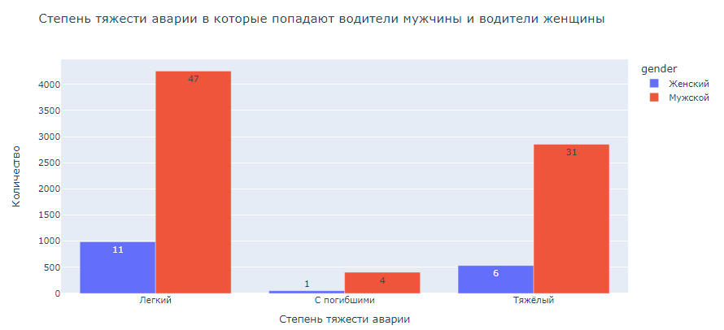
В АВАРИИ КАКОЙ СТЕПЕНИ ТЯЖЕСТИ ПОПАДАЮТ ВОДИТЕЛИ МУЖЧИНЫ И ВОДИТЕЛИ ЖЕНЩИНЫ?
Мужчины попадают чаще в ДТП. Это связанно с тем, что в России только 20 % женщин водят машину, а также девушки на дороге ведут себя осторожнее.
76 % ДТП приходится на мужчин:
47 % с легкой степенью тяжести
31 % с тяжелой степенью тяжести
24% ДТП приходятся на женщин:
11% с легкой степенью тяжести
6 % с тяжелой степенью тяжести

Slide 9

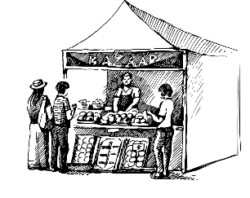
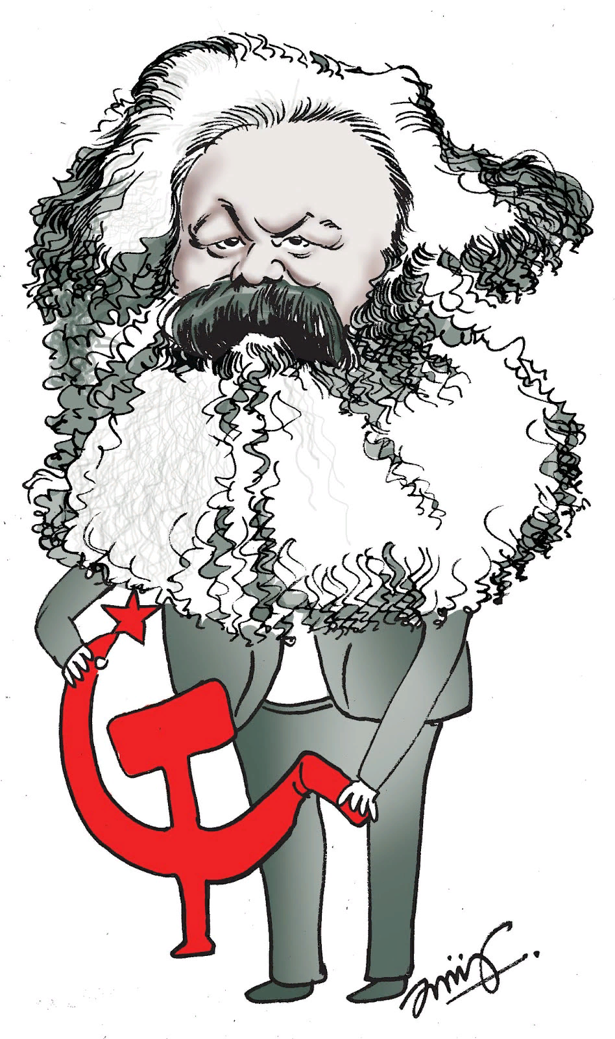

СИТУАЦИЯ В ГОРОДЕ
Самые опасные районы города.
Октябрьский - 18%
Ленинский районы - 17%
Причины для Ленинского района:
Самый густонаселенный район
Хилокский рынок и наличие большой свалки около него
Причины для Октябрьского района:
Наличие самого большого вещевого рынка от Урала до Владивостока
Количество ДТП не прямо пропорционально размеру района

Slide 10
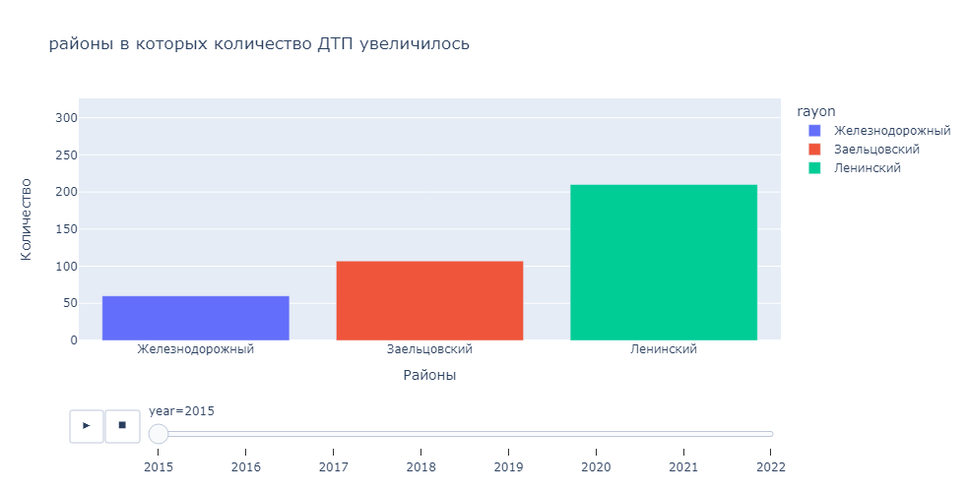
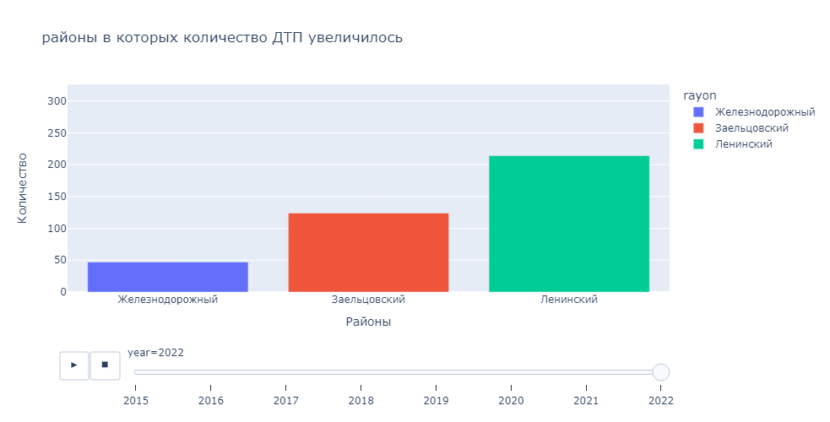
В ДИНАМИКЕ, В КАКИХ РАЙОНАХ КОЛИЧЕСТВО АВАРИЙ СОКРАЩАЕТСЯ, А ГДЕ УВЕЛИЧИВАЕТСЯ

Slide 11
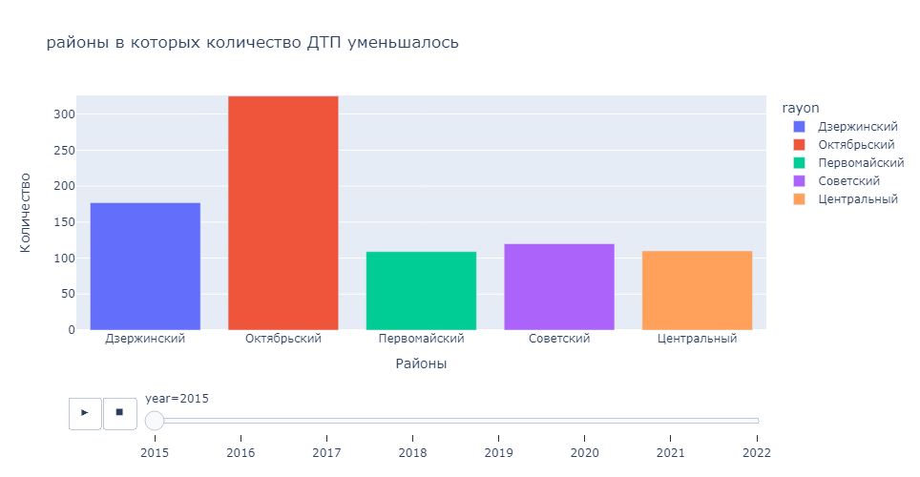
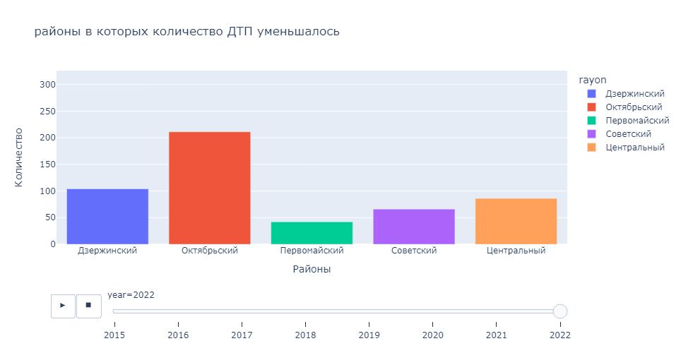
В ДИНАМИКЕ, В КАКИХ РАЙОНАХ КОЛИЧЕСТВО АВАРИЙ СОКРАЩАЕТСЯ, А ГДЕ УВЕЛИЧИВАЕТСЯ

Slide 12

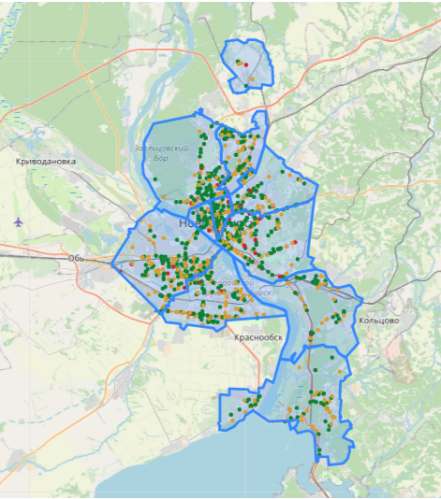
АВАРИИ ПО СТЕПЕНИ ТЯЖЕСТИ
Стоит отметить что в городе есть улицы, которые находятся сразу в нескольких районах. Например, Красный проспект (самая длинная улица в мире). Поэтому благодаря построению карт становится понятно, что эта улица с самым большим количеством ДТП.

Slide 13
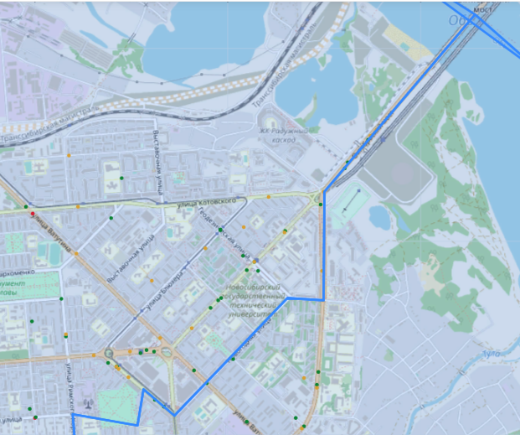
Новосибирск находится на двух берегах. На правом находятся центр, на левом большое количество спальных районов. Из-за этого улицы, которые ведут к мосту подвержены высокой вероятности ДТП
К таким улица относятся проспект Карла Маркса, который с левого берега ведёт к правому.

Slide 14
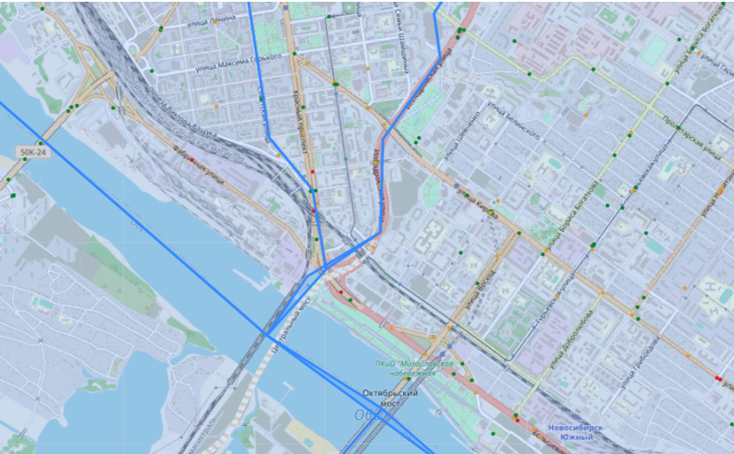
АВАРИИ ПО СТЕПЕНИ ТЯЖЕСТИ
На правом берегу это участок около Речного вокзала
Причина заключается в том, что это выезд на мост в сторону левого берега.
Так же большевистская улица является частью трассы федерального значения. Большой поток грузовиков
Большинство случаев с летальным исходом приходятся на участке, где пересекаются Красный проспект, Ипподромская и Большевистская улицы.

Slide 15
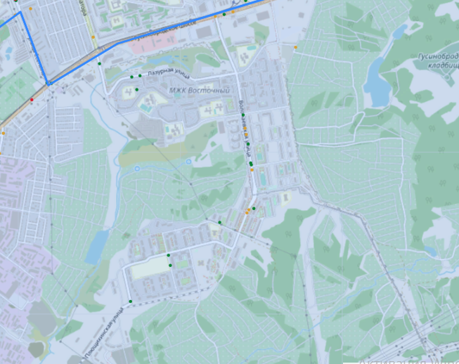
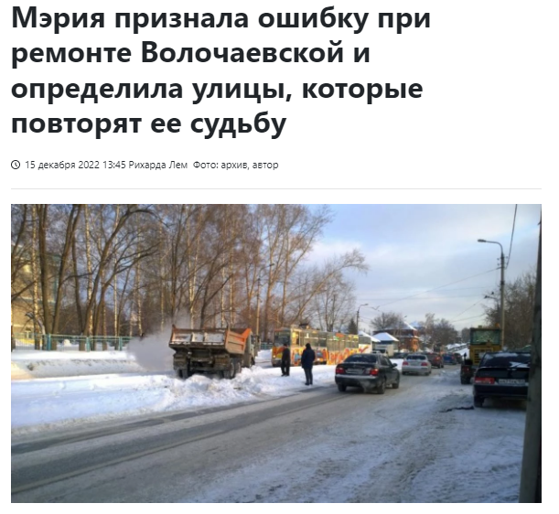
ДЗЕРЖИНСКИЙ РАЙОН
На улице Волочаевская, большое количество аварий. На данной улице был не грамотно произведен ремонт дорог, что привело к увеличению ДТП

